Slide 1



Slide 2

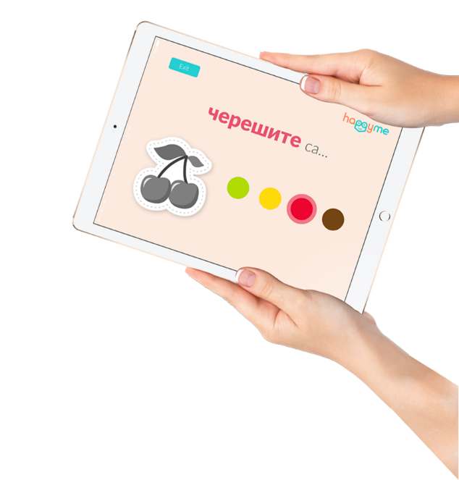

Какво е HappyMe
Игрова онлайн платформа
за подпомагане на обучението,
развитието и щастието
на деца с аутизъм
Щастливо дете –
щастливи родители
http://happyme.site/
https://www.facebook.com/HappyMeBulgaria

Slide 3
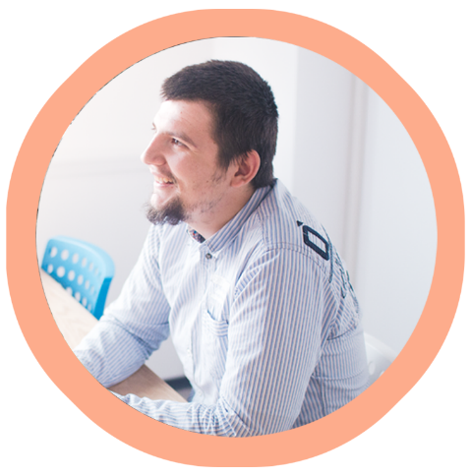
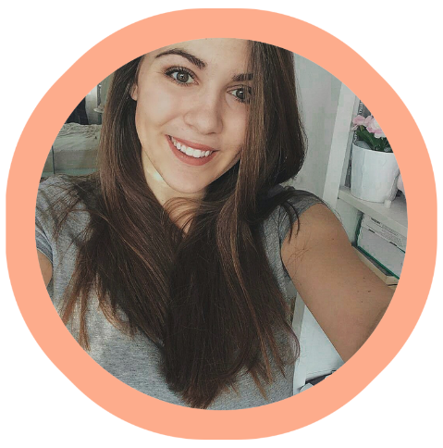
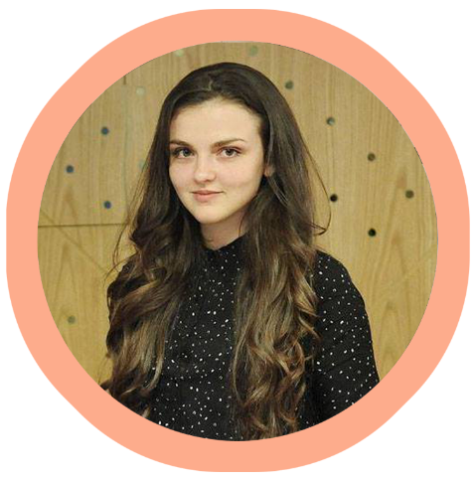
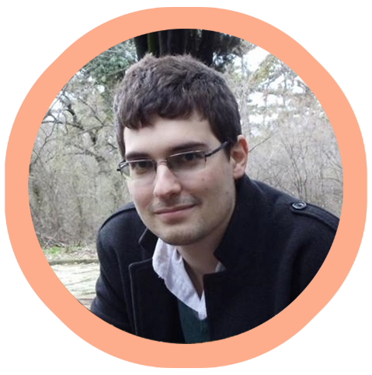

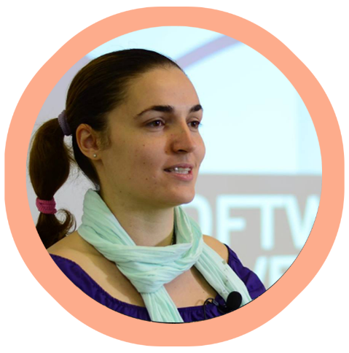



ЕкиП
Кристиан Мариянов
Мария Христофорова
Росица Попова
Теодор Куртев
Яна Славчева

Slide 4
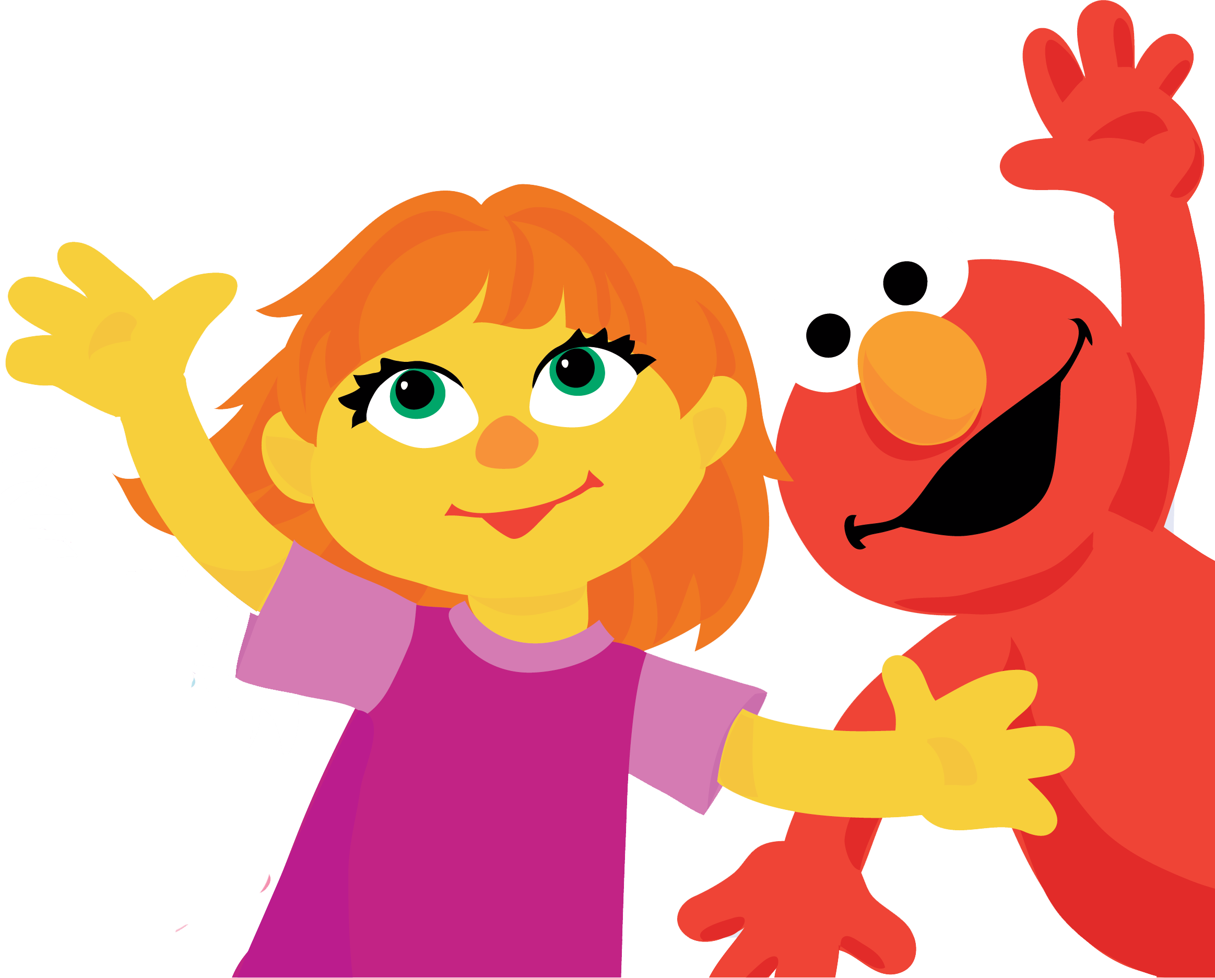
За аутизма
Какво е аутизъм?
Разпространение
В света
1% от населението има аутизъм
От 2002 – 2010 разпространението се е увеличило с 6-15 %
В България
1988 -> 1 на 10 000 деца
2003 -> 1 на 500 деца
2010 -> 1 на 110 деца
Днес -> 60 000 души

Slide 5


Защо HappyMe е необходимост
Няма такова приложение на български език
HappyMe предлага богата функционалност
Тематични модули
Възможност за добавяне на модули от потребителите
Може да се използва от
Родители
Възпитатели
Възможност за персонализация
Възможност за анализ на постиженията

Slide 6
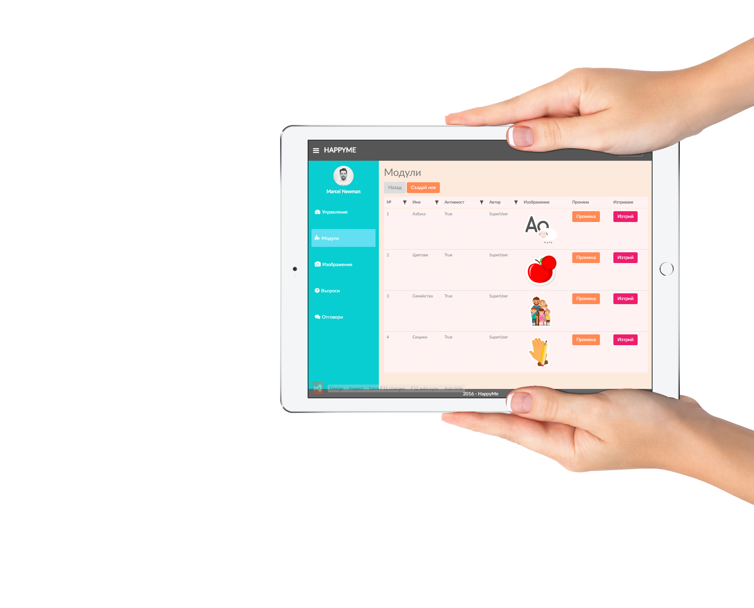
Какво съдържа HappyMе
Регистрирани потребители
Родители
Възпитатели
Подпотребители
Дечица
Модули -> Въпроси -> Отговори
Съдържание
Авторски въпроси
Авторска графика
Авторски обхват на платформата

Slide 7


Техническо изпълнение
Web приложение
Използване вкъщи на таблет
Използване в центровете на стационарни компютри
Технологии и Архитектура
ASP.NET MVC , SQL Server, JavaScript, Entity Framework, Bootstrap, HTML5, CSS3
Service oriented architecture
Design и UX
Simple flat design
Богата цветова схема, но не твърде ярка
Интуитивен дизайн, лесна навигация
Yandex и Google Analytics

Slide 8
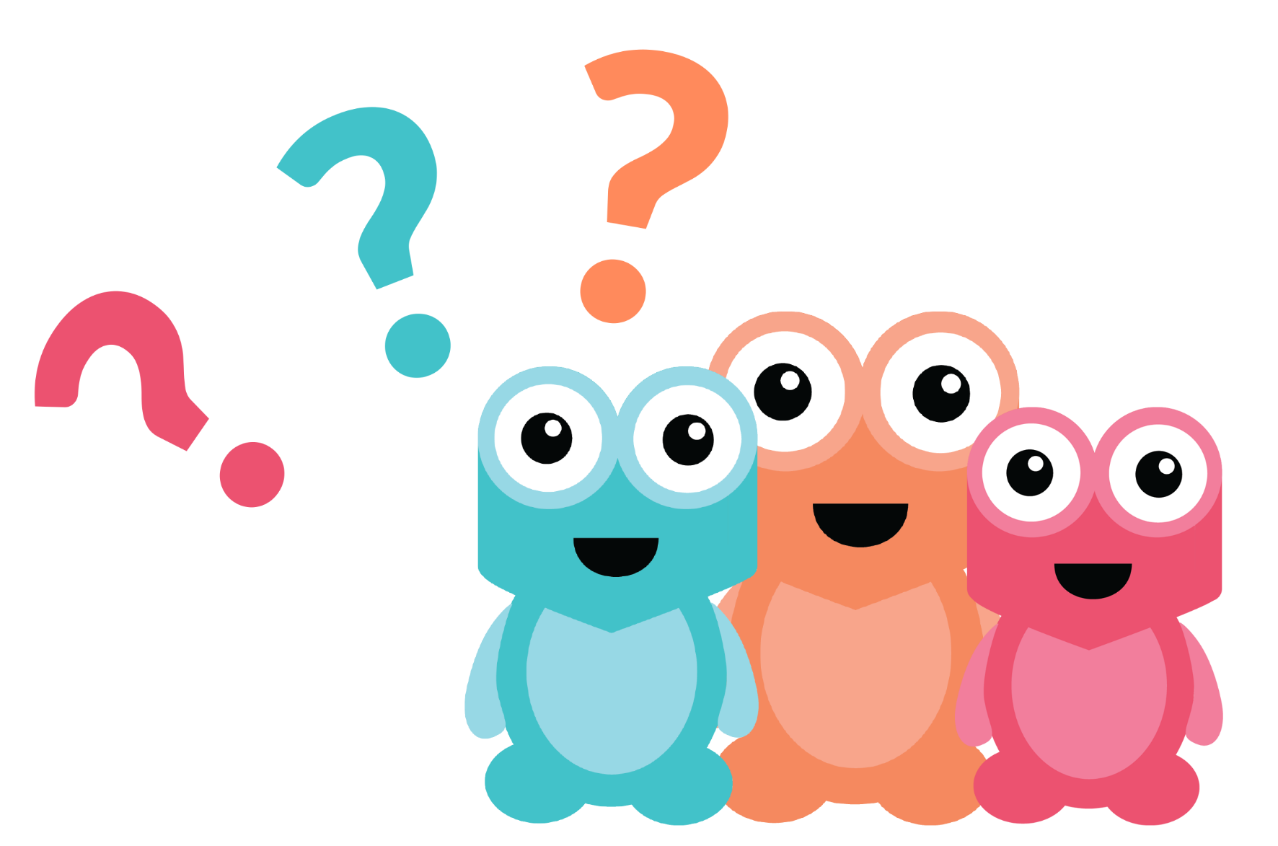
Въпроси

Slide 9


Благодарим ви
Щастливо дете – щастливи родители

